Slide 1
Familie im Expressionismus
Kunst und kreatives Schreiben
Von Gisela, Uschi, Christiane und Albrecht

Slide 2
Epoche: Expressionismus (ausdrucksstarke Bilder, die die Lernenden provozieren und inspirieren)
Ziel: sich mit verschiedenen Familiensituationen auseinandersetzen und das schriftlich abfassen
Zielgruppe: 3. Jahr High School, 3. Semester Uni

Slide 3
Wortigel: Familie
Wer gehoert zu einer Familie
Traditionelle Familie vs. moderne Familie

Slide 4
Wortigel II: Beziehungen zwischen den Familienmitgliedern
Bsp.: liebevoll, unterdrueckt, kommunal, kompliziert
Spannungen, Liebe, Vertrauen, Sicherheit, Hilfe, Unterstuetzung
Warum ist eine Familie wichtig?
Geschlechterrollen

Slide 5
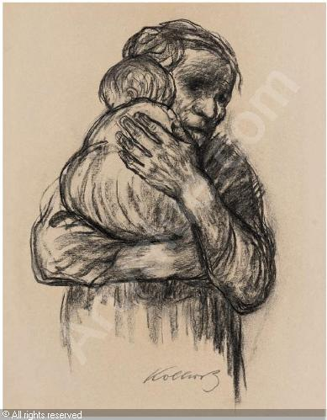

Slide 6
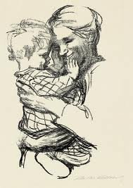

Slide 7
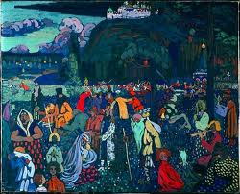

Slide 8
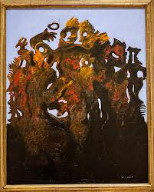

Slide 9
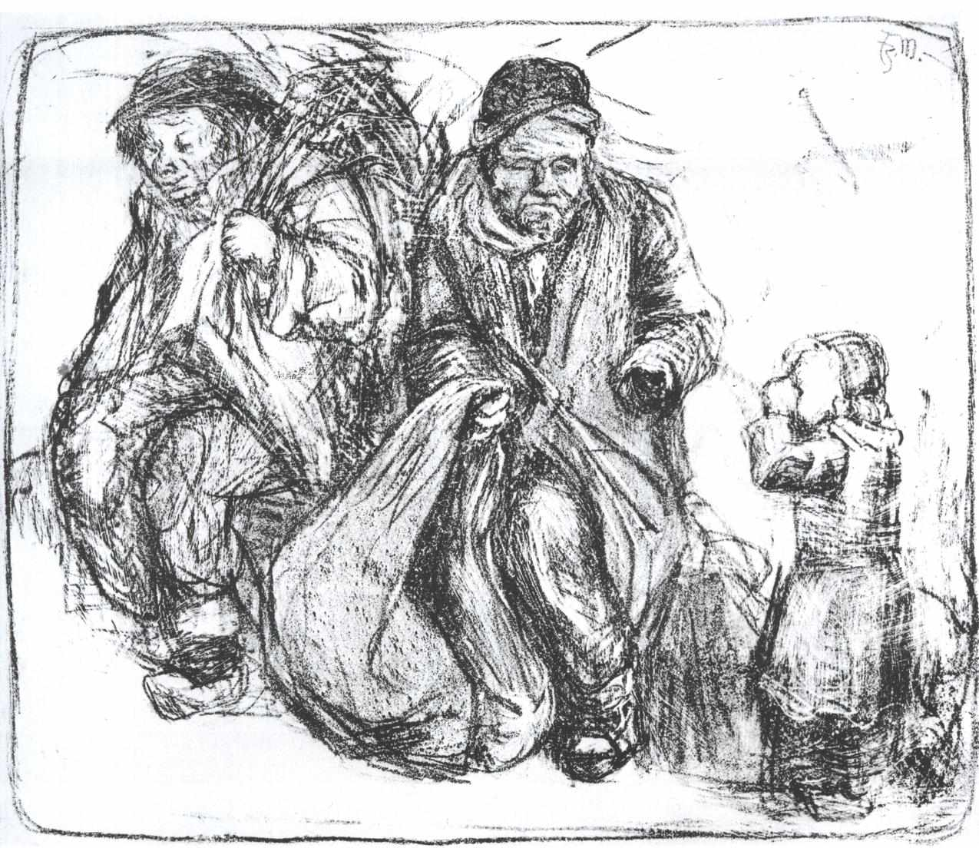

Slide 10
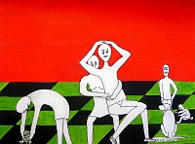

Slide 11
Wanderung durch die Gallerie
Haesslich
abstossend
Unsympathisch
Dunkel
Hell
Truebselig
Depriminierend
Intensiv
Stressig
Liebevoll
Geborgen
Optimistisch
Fuersorglich
Eindrucksvoll
Freundlich
Sympathisch
spielerisch

Slide 12
Gruppenaktivitaeten
1. Adjekitive an die Bilder heften
1a. Aus Adjektiven Kausalsaetze bilden: Bsp.: Mutter ist liebevoll, weil… Poster erzeugen
2. Bildbesprechung:allgemein: spricht mich das Bild an oder nicht (Notizen)
3. spezifische Aspekte (wer sind die Personen? In welcher Beziehung stehen sie zueinander, wie fuehlen sie sich, woran erkennt man das, was sie tun, etc.)
Bsp. Kandinsky:
Wo steht der alte Mann mit dem weissen Bart?
Wo siehst du den Kirchturm? (Uebung mit Praepositionen z.B.)
Was spielt sich hier ab? Etc.

Slide 13
Historischen Hintergrund erarbeiten
A. Expressionismus: Geschichte, Bedeutung: kurze Einfuehrung durch den Lehrer, Aufgaben an die Schueler verteilen
B. Interaktion von Dynamik, Farben, Formen
C. Stilbeschreibung

Slide 14
Vertiefende Arbeit mit den Bildern
A. Gruppenarbeit: einzelne Familien in den Bildern miteinander vergleichen
B. Ergebnisse im Plenum zusammenbringen
C. Original und Faelschung vorgeben: Unterschiede identifizieren
D. Bilder ev. manipulieren mittels “educreation,” Photoshop, Collage, Radieren, etc.
E. Signifikante Objekte mitbringen, die zu den Bildern passen, und die Lernenden auffordern, diese den Bildern zuzuordnen

Slide 15
Schriftliche Aktivitaeten: Ideen
Brief aus dem Grab (Kuenstler vorstellen)
Bilder bzw. Aspekte monologisieren/dialogisieren/dramatisieren
“Verdichten” (Elfchen, Akrostichon, etc.)
Was passierte vor der Szene, was passiert nach der Szene?
Ist die Familie nichts als eine Collage?

Slide 16
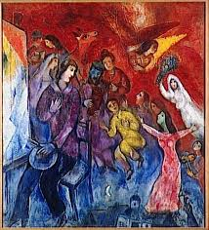

Slide 17
Endprojekt
Eine Collage der eigenen oder einer imaginierten Familie im Stil eines der gewaehlten Bilder herstellen und eine Geschichte darueber schreiben
Lernende sollen, wenn sie ihr Projekt vorstellen, auch ein Lied oder Musik waehlen, das oder die zu ihrer Collage passt

Slide 18
Reflexion ueber die Situation der Familie heute
Schreibaktivitaeten:
1. Brief
2. Tagebuch
3. Phantasiegeschichte
4. Drama
5. Gedichte

Slide 19
Kunst als Medium der Selbstreflexion
Reflexion ueber sich selbst als Medium zur Kunstanalyse

